Slide 1

Propiedades de CSS
Color, background y modelo de cajas
Especialidad Programación
Módulo Desarrollo de Aplicaciones Web

Slide 2

QUÉ VEREMOS EN ESTA SESIÓN
Desafío:
Aplicar estilos
a una web
Revisión de conceptos
Cascade Style Sheet
Revisaremos resultados y conceptos previos estudiados en caso y evaluados en cuestionario.
Revisaremos el modelo de cajas de CSS y sus propiedades más comunes.
Una vez revisado los contenidos, ahondaremos en nuestro diseño web incorporando más propiedades.

Slide 3
01
Revisión de Conceptos

Slide 4
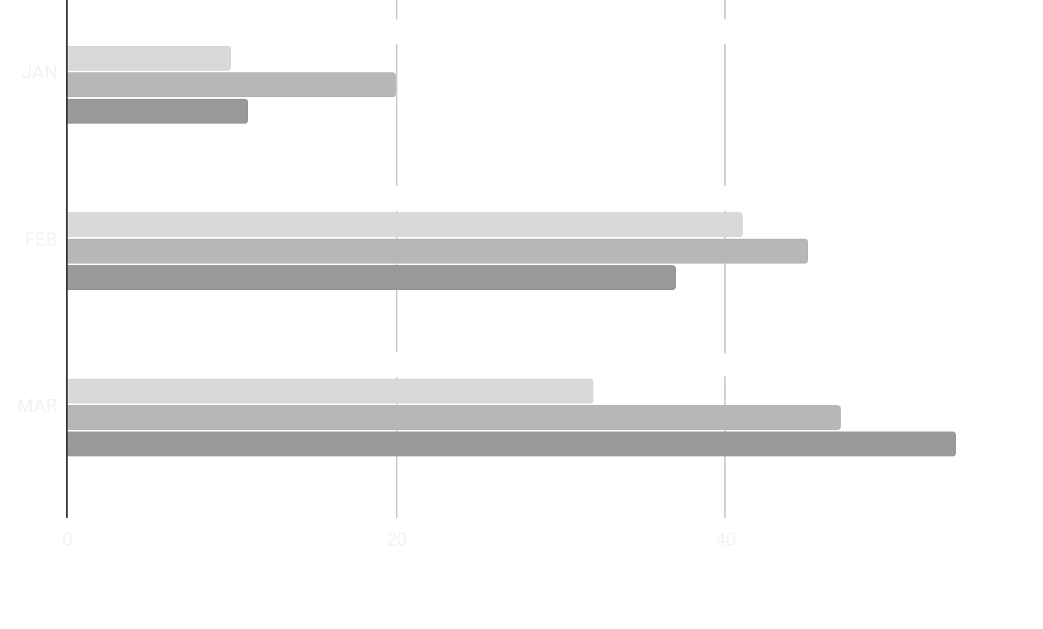
REVISEMOS LOS RESULTADOS
DEL CUESTIONARIO
Revisemos algunos conceptos
Escribir los temas
Se sugiere insertar el gráfico que proporciona el formulario de Google trabajado para esta sesión.
Notes:
En esta ppt la idea es mostrar los resultados globales y ahondar en las respuestas que no fueron correctamente respondidas. Hacer participar a los estudiantes revisando porque la confusión y clarificando términos que no se entendieron.

Slide 5
02
Propiedades en CSS
Cascade Style Sheet

Slide 6
COLOR
El color puede configurarse en distintos formatos:
  HEX
  define la intensidad de un color en un rango de 0 a 255 utilizando números hexadecimales usando el siguiente formato: #rrggbb donde rr (Red), gg (Green) y bb (Blue) son números en hexadecimal.
  HSL
  define el color usando Hue (Tono), Saturation (Saturación) y Lightness (Luminosidad), donde:
    El tono es un grado en la rueda de colores de 0 a 360. 0 es rojo, 120 es verde y 240 es azul.
    Saturación es un porcentaje donde 0% corresponde a un tono de gris y 100% es a todo color.
    Luminosidad es un porcentaje que varía entre 0 a 100 donde 0% es negro y 100% es blanco.
  RGB (Red, Green, Blue):
  Define la intensidad de un color en un rango de 0 a 255, de tal manera que rgb(255,0,0) es rojo, rgb(0,0,0) es negro (ausencia de color) y rgb(255,255,255) es blanco.
  RGBA (Red, Green, Blue, Alpha):
  Utiliza la misma métrica que el formato anterior, incluyendo un canal de opacidad (alpha) que varía entre 0 y 1, siendo 0 una transparencia total y 1 sin transparencia.

Slide 7
BACKGROUND
  background-color: Define el color de fondo de un elemento.
  background-image: Agrega una imagen de fondo a un elemento. Esta imagen se repite hasta llenar el espacio del elemento.
  background-repeat: Agrega orientación a una imagen de fondo.
  background-attachment: Especifica si la imagen puede desplazarse o ser fija.
  background-position: Especifica la posición de una imagen.
Las propiedades de fondo en CSS (background) se utilizan para definir los efectos del fondo de los elementos. Estas son las siguientes:

Slide 8
BORDES
Las propiedades de borde permiten especificar el estilo, el ancho y el color de un borde de un elemento. Algunas de sus propiedades son las siguientes:
  border-style: Especifica el tipo de borde del elemento (ver).
  border-width: Especifica el ancho.
  border-color: Especifica el color.

Slide 9
MÁRGENES
margin-top: Margen superior.
margin-right: Margen derecho.
margin-bottom: Margen inferior.
margin-left: Margen izquierdo.
Los márgenes en CSS son una propiedad para crear espacio entre los elementos fuera de los bordes (border) definidos. Con las siguientes instrucciones puedes controlar su tamaño (en pixeles):
Es posible aunar todas ellas en una sola instrucción.
Observa este ejemplo para entender más.

Slide 10
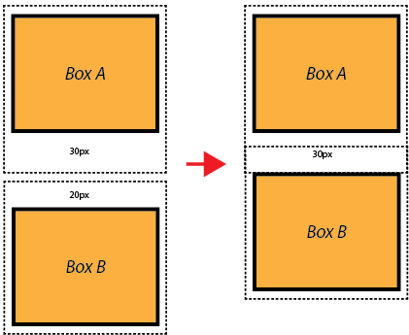
COLAPSO DEL
MARGEN
Algunas veces, los márgenes superiores e inferiores de dos elementos colapsan en un único margen equivalente al más grande de ellos dos. Esto no ocurre con los márgenes laterales.
Haz click en este enlace para entender más.
Fuente: Medium

Slide 11
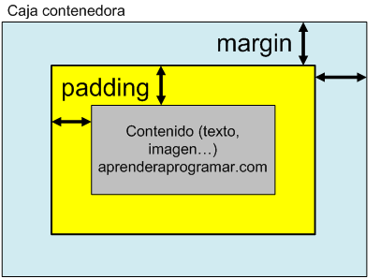
PADDING
Es una propiedad de relleno usada para generar espacio alrededor del elemento, dentro de los bordes definidos. Observa este ejemplo para entender más.
De la misma manera que los márgenes, es posible aunar todas las caras del padding en una sola instrucción.
Fuente: Aprender a programar

Slide 12
ALTO Y
ANCHO
auto: El navegador calcula el alto y/o ancho del elemento por defecto.
length: Define el alto y/o ancho en píxeles, centímetros, etc.
%: Define un porcentaje del bloque contenedor.
initial: Establece la altura y anchura de un objeto a su valor predeterminado.
inherit: El alto/ancho será heredado de los valores del padre.
Observa este ejemplo para entender más
También es posible modificar el alto y ancho de los elementos. Estas propiedades pueden tener los siguientes valores:

Slide 13
MODELO
DE CAJAS
Básicamente es una caja que envuelve cada elemento HTML. Consiste en márgenes, bordes, relleno (padding) y el contenido. La imagen a continuación refleja su estructura.
Click aquí para entender más.
MARGIN
BORDER
PADDING
CONTENIDO

Slide 14
SINTAXIS
CSS consta de un selector y un bloque de declaración
H1
{ color: blue; font-size: 12px }
Propiedad
Valor
El selector apunta al elemento HTML al que deseas aplicar el estilo.
El bloque de declaración contiene una o más declaraciones separadas por “;”.
Cada declaración incluye una propiedad y un valor, separado por “:”.
Múltiples declaraciones son separadas por “;” y el bloque de declaración está rodeado por llaves “{ }”.
Ve el ejemplo y da click en RUN

Slide 15
03
Desafío
Style.css 2.0

Slide 16
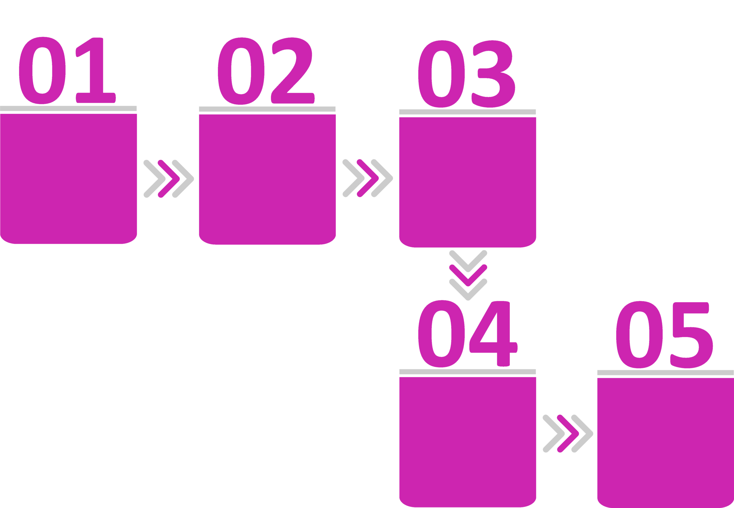
PASOS PARA
EL DESAFÍO
Identifica elementos importantes de tu web (imágenes, bloques de texto, entre otros).
Agrega un margen, borde y relleno (padding) apropiado a los elementos identificados de tu web.
Añade propiedades a los elementos HTML identificados en tu archivo style.css.
Enviar la tarea (ya sea el documento index.html + style.css o el link en repl.it) a través de Google Classroom.
¿Qué nuevas propiedades tienen los elementos de tu documento web?

Slide 17
¿NECESITAS
AYUDA?
Para apoyarte, observa los siguientes videos:
https://youtu.be/SKkKLi1wAos
https://youtu.be/5eFJ-RA_LCA

Slide 18
04
Revisión de Desafíos

Slide 19
ACTIVIDADES
A REALIZAR
Revisa las actividades que debes realizar antes de la siguiente sesión
ANTES DE LA SIGUIENTE SESIÓN
Revisar material de conceptos de nueva sesión
Responder cuestionario de conceptos a enviar
LO QUE VEREMOS EN LA SIGUIENTE SESIÓN
Más propiedades de CSS

Slide 20
¿DUDAS?
Recuerda que si tienes alguna duda en tu trabajo en casa puedes usar Classroom para preguntar.

